Slide 1
Совет по профессиональным квалификациям в области сварки
Независимая оценка квалификаций
Малолетков Алексей Владимирович
член СПКС

Slide 2
Федеральный закон № 122 от 2 мая 2015 года
НАКС
Вступает в действие 01.07.2016 г.

Slide 3
Федеральный закон № 122 от 2 мая 2015 года. Изменения в Трудовом кодексе
НАКС
Статья 195³. Порядок применения профессиональных стандартов
Если настоящим Кодексом, другими федеральными законами, иными нормативными правовыми актами Российской Федерации установлены требования к квалификации, необходимой работнику для выполнения определенной трудовой функции, профессиональные стандарты в части указанных требований обязательны для применения работодателями.
Характеристики квалификации, которые содержатся в профессиональных стандартах и обязательность применения которых не установлена в соответствии с частью первой настоящей статьи, применяются работодателями в качестве основы для определения требований к квалификации работников ...

Slide 4
Развилки
Оценка квалификации
Обучение: итоговая аттестация
Независимая оценка квалификации
САСв: аттестация

Slide 5
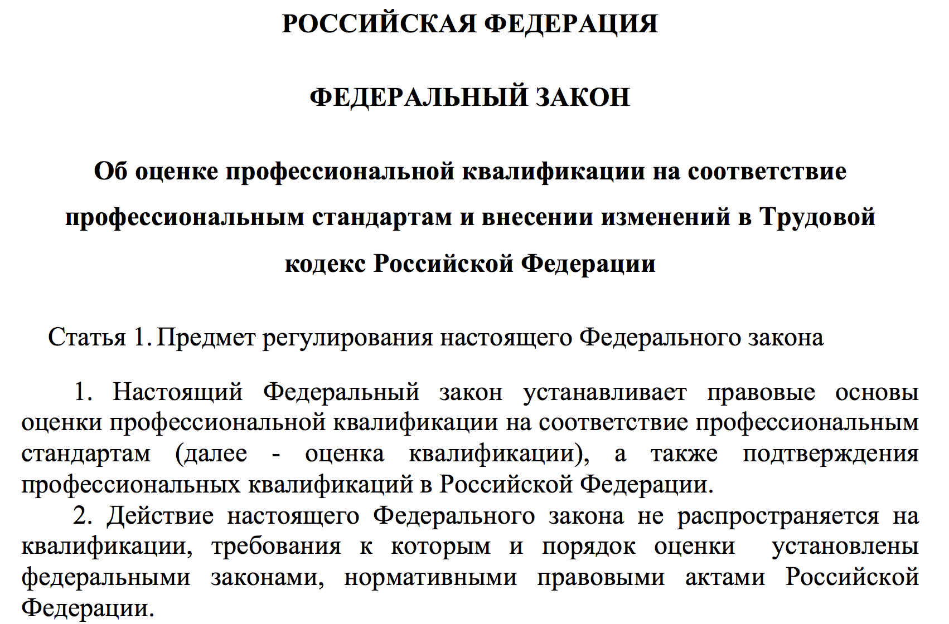
Проект Федерального закона (ред. 31.07.2015г.)
НАКС

Slide 6
Проект Федерального закона (ред. 31.07.2015г.)
НАКС
Советы по профессиональным квалификациям - уполномоченные Координационным органом юридические лица, деятельность которых направлена на развитие системы профессиональных квалификаций в соответствующих видах профессиональной деятельности.
Для осуществления практической деятельности по развитию системы профессиональных квалификаций в РФ Правительством РФ и общероссийскими объединениями работодателей предусмотрено формирование национального агентства развития квалификаций, обеспечивающего организационную, методическую, экспертную, аналитическую поддержку деятельности координационного органа и Советов по профессиональным квалификация

Slide 7
Проект Федерального закона (ред. 31.07.2015г.)
НАКС
Центр оценки квалификации - юридическое лицо, прошедшее отбор советом по профессиональным квалификациям для проведения оценки квалификации. Центром формируются квалификационные комиссии для проведения профессиональных экзаменов. Центры также осуществляют от имени совета выдачу соискателям свидетельств о профессиональной квалификации.

Slide 8
Проект Федерального закона (ред. 31.07.2015г.)
НАКС
Советы по профессиональным квалификациям:
- проводят мониторинг потребности в разработке и актуализации требований к квалификации работников, участвуют в определении потребности в образовании и обучении;
- организуют разработку профессиональных стандартов, их актуализацию и применение;
- представляют предложения о перечне наименований профессиональных квалификаций и их описания;
- утверждают образец свидетельства о профессиональной квалификации, порядок его оформления и выдачи;

Slide 9
Проект Федерального закона (ред. 31.07.2015г.)
НАКС
Советы по профессиональным квалификациям:
- утверждают на основе примерных требований к центрам оценки квалификации, порядок их отбора и прекращения полномочий, мониторинга и контроля их деятельности, требования к членам квалификационной комиссии, требования к обеспечению советами по профессиональным квалификациям и центрами оценки квалификации открытости информации о своей деятельности;
- проводят отбор центров оценки квалификаций;
- осуществляют мониторинг и контроль деятельности центров оценки квалификации;
- принимают решение о прекращении полномочий центров оценки квалификаций;

Slide 10
Проект Федерального закона (ред. 31.07.2015г.)
НАКС
Советы по профессиональным квалификациям:
- утверждают порядок проведения профессиональных экзаменов;
- утверждают на основе примерной методики определения стоимости оценки квалификации типовую методику определения стоимости оценки квалификации;
- проводят проверку, обработку и признание результатов оценки квалификации соискателя центром оценки квалификации и вносят информацию в соответствующий раздел Реестра;
- формируют общедоступные информационные ресурсы, содержащие информацию о своей деятельности в соответствии с примерными требованиями, и обеспечивают доступ к таким ресурсам посредством их размещения на своих официальных сайтах в сети «Интернет».

Slide 11
Проект Федерального закона (ред. 31.07.2015г.)
НАКС
Профессиональный экзамен – форма оценки квалификации, в ходе которой соискатель подтверждает свою профессиональную квалификацию, а центр оценки квалификации оценивает ее соответствие положениям профессионального стандарта;

Slide 12
Проект Федерального закона (ред. 31.07.2015г.)
НАКС
Статья 3. Проведение оценки квалификации
3. По итогам прохождения профессионального экзамена соискателю выдается заключение. При успешном прохождении профессионального экзамена соискателю центром оценки квалификации выдается свидетельство о профессиональной квалификации, на основании внесения советом по профессиональным квалификациям сведений об этом свидетельстве в Реестр системы профессиональных квалификаций (далее - Реестр).
4. Соискатель или иные физические и (или) юридические лица, которые считают, что при подтверждении профессиональной квалификации и выдаче свидетельства о профессиональной квалификации были нарушены их права, вправе подать письменную жалобу в апелляционную комиссию совета по профессиональным квалификациям.

Slide 13
Наделение полномочиями
НАКС
Решением Национального совета от 29 июля 2014 года НАКС наделен полномочиями Совета по профессиональным квалификациям в области сварки
НАКС

Slide 14
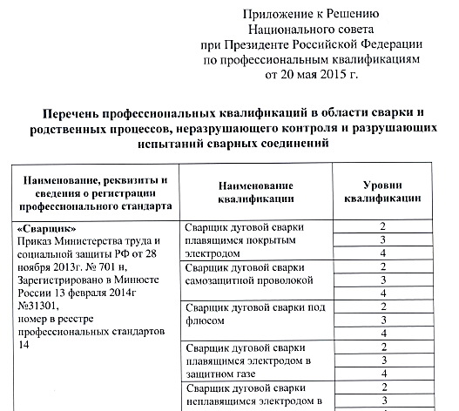
Совет по профессиональным квалификациям в области сварки
НАКС
Формирование отраслевой рамки квалификаций

Slide 15
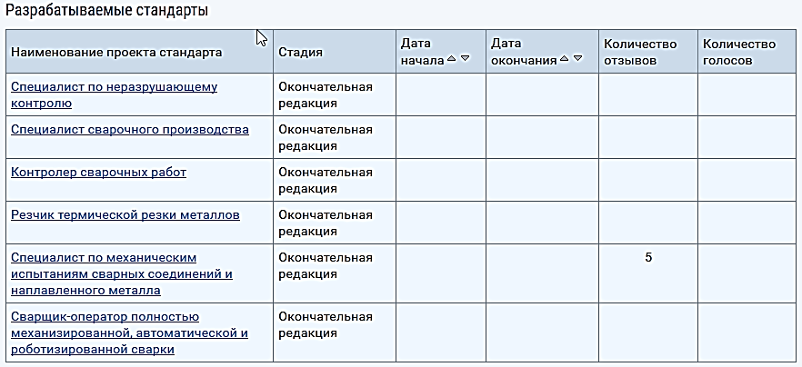
Совет по профессиональным квалификациям в области сварки
НАКС
Сфера деятельности СПКС: сварка и родственные процессы, неразрушающий контроль и разрушающие испытания сварных соединений.
Разработка профессиональных стандартов

Slide 16
Распоряжение Правительства РФ № 881-р от 14 мая 2015 года
НАКС

Slide 17
Принципы формирования Системы по профессиональным квалификациям в области сварки
НАКС
Формирование сети ЦОК в соответствии с потребностями рынка труда
Конкретные требования к оснащенности ЦОК и испытательной базе
Квалифицированный персонал ЦОК
Единые процедуры профессионального экзамена и оценочные средства
Контроль деятельности ЦОК
Мониторинг
Доверие и признание
Ответственность

Slide 18
Распоряжение Правительства РФ № 881-р от 14 мая 2015 года
НАКС
Совет по профессиональным квалификациям | 2015 год |  | 2016 год |  | 2017 год
 | Кол-во центров | Кол-во чел., прошедших сертификацию | Кол-во центров | Кол-во чел., прошедших сертификацию | Кол-во центров | Кол-во чел., прошедших сертификацию
1. ЖКХ | - | - | 64 | 4 510 | 98 | 31 780
2. Сварка | 15 | 970 | 53 | 2 340 | 62 | 4 610
3. Наноиндустрия | - | - | 1 | 30 | 2 | 130
4. Лифтовая отрасль | 2 | 200 | 5 | 500 | 5 | 500
5. Строительство | 10 | 300 | 41 | 1 890 | 86 | 5 450
6. Машиностроение | 3 | 1 200 | 11 | 8 400 | 14 | 25 200
7. Железнодорожный транспорт | 1 | 400 | 1 | 400 | 1 | 400
8. Союз «Агентства развития профессиональных сообществ и рабочих кадров «Ворлдскиллс Россия» | 5 | 610 | 15 | 1 230 | 21 | 2 335
Всего | 36 | 3 680 | 191 | 19 300 | 289 | 70 405

Slide 19
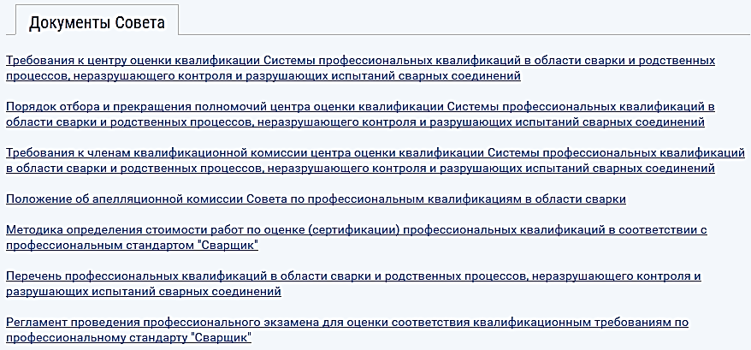
Совет по профессиональным квалификациям в области сварки
НАКС
НСПК – решение заседания от 20 мая 2015года
СПКС – решение заседания от 5 июня 2015года

Slide 20
Процедура оценки квалификации
НАКС
Единая процедура, разработанная и утвержденная Советом по профессиональным квалификациям

Slide 21
Оценка профессиональных квалификаций –
в форме профессионального экзамена
НАКС
Профессиональный экзамен
Практическая часть
Технологическая карта (карта сварки КСС)
Оценочный лист (оценка выполнения трудовых функций, действий, умений)
Теоретическая часть
Экзаменационный билет, экзаменационный лист

Slide 22
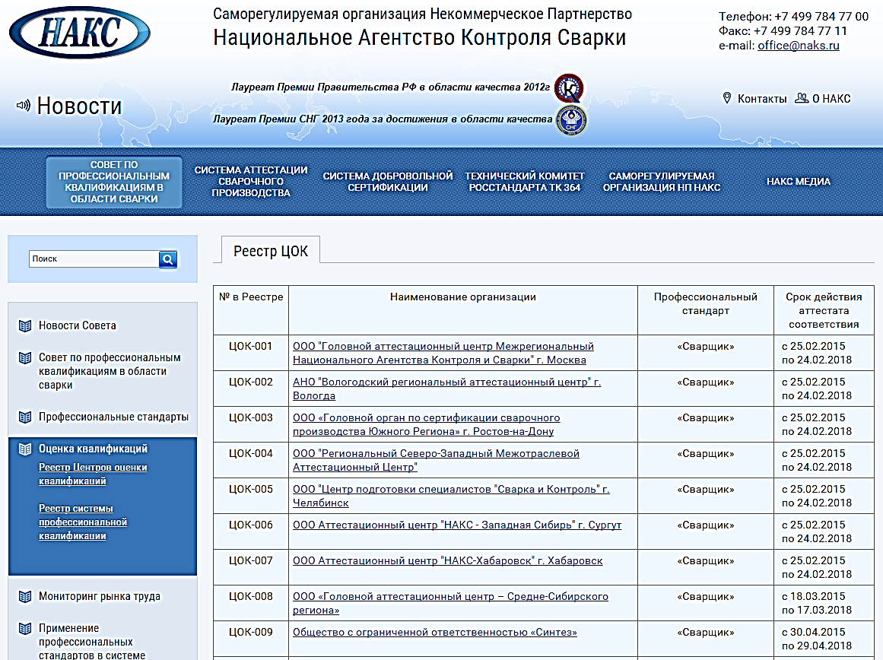
Система электронного документооборота (ЭДО)
НАКС
Система ЭДО обеспечивает:
Ведение Реестров
Применение единых оценочных средств
Представление результатов профессионального экзамена в Совет
Контроль соблюдения процедур проведения профессионального экзамена

Slide 23
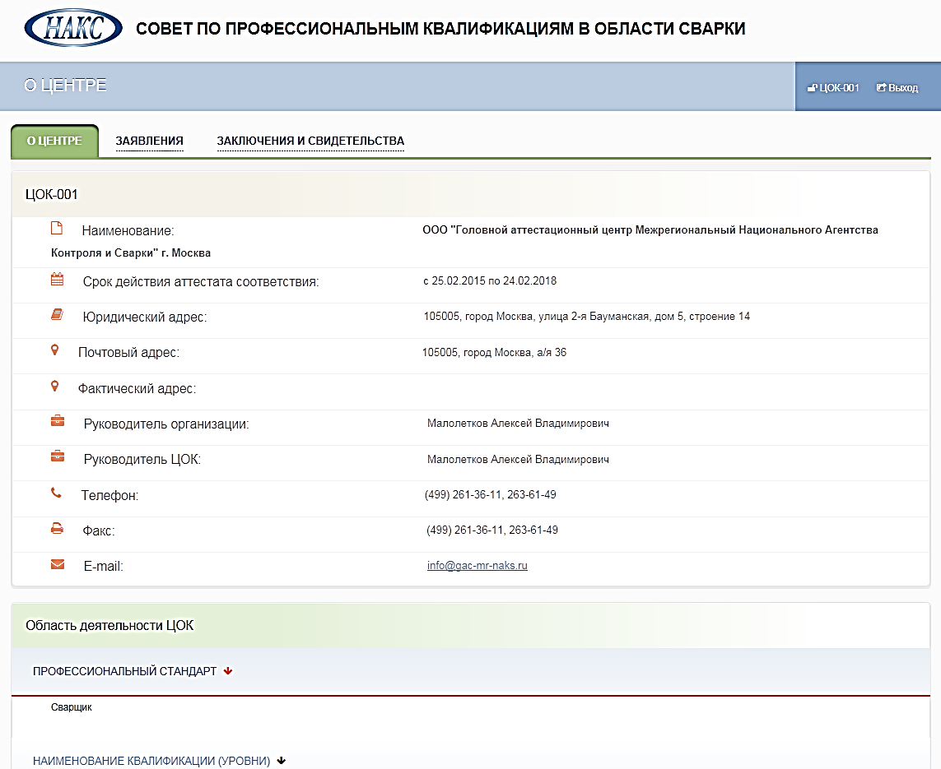
Вкладка «О центре»

Slide 24
Область деятельности ЦОК, состав экспертов

Slide 25
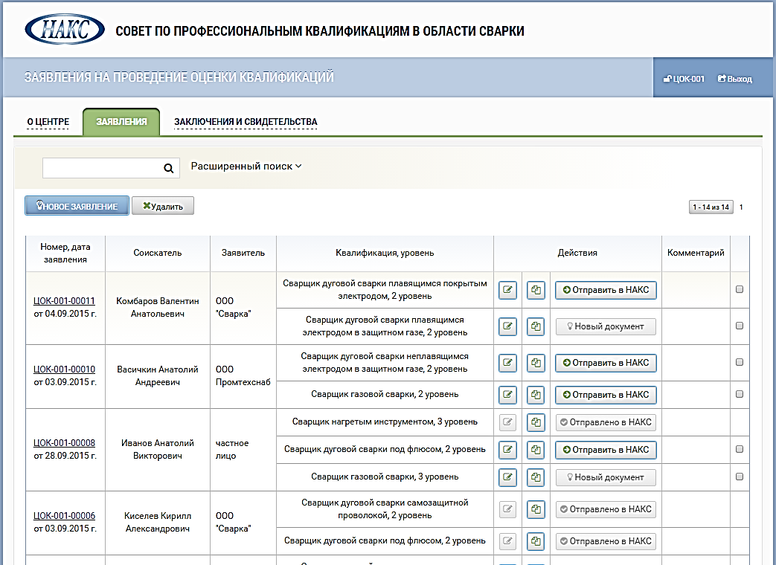
Вкладка «Заявления»

Slide 26
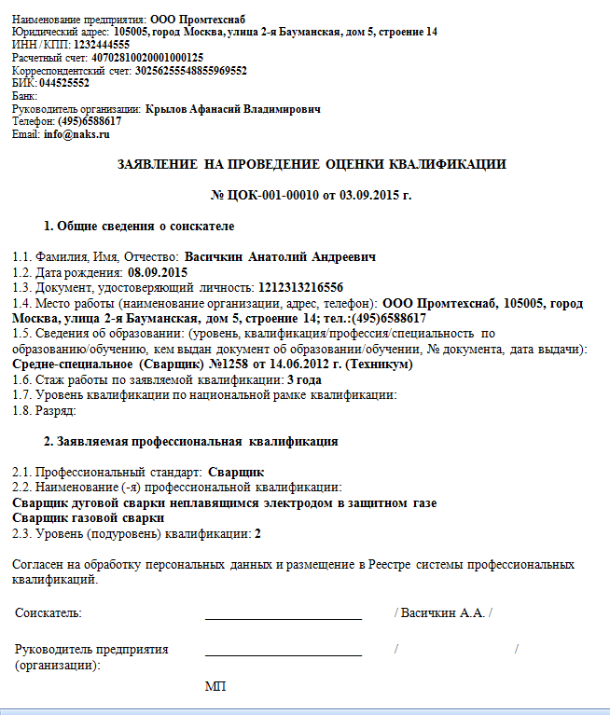
Заявление от соискателя

Slide 27
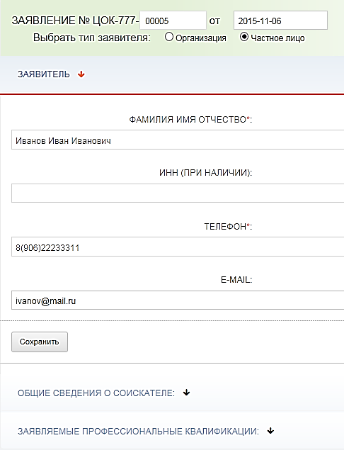
Работа с заявлениями
* - обязательные поля
для заполнения

Slide 28
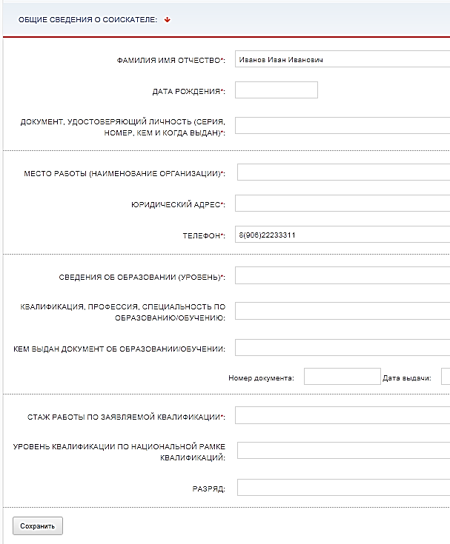
Работа с заявлениями
* - обязательные поля
для заполнения

Slide 29
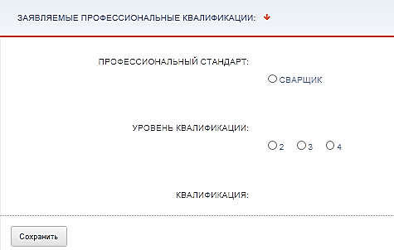

Slide 30
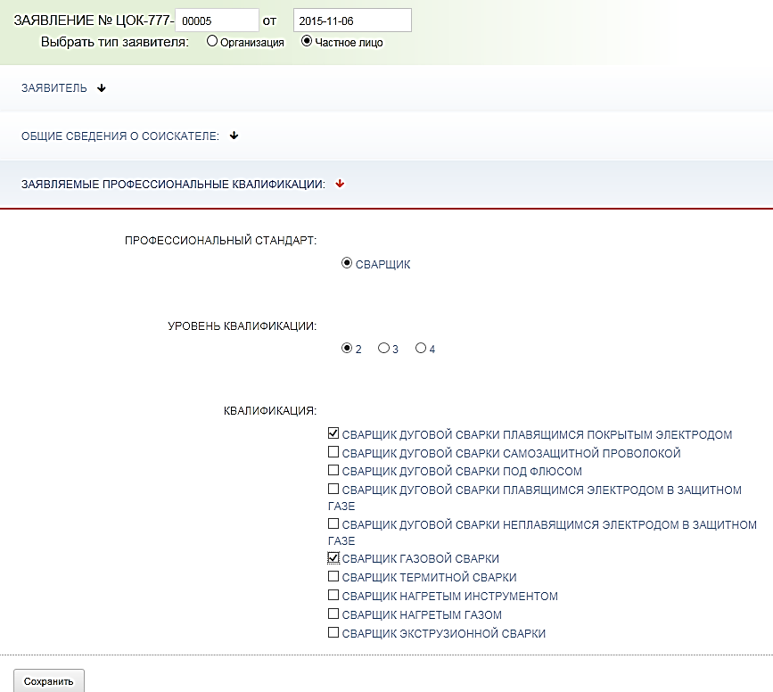
Заявляемые квалификации

Slide 31
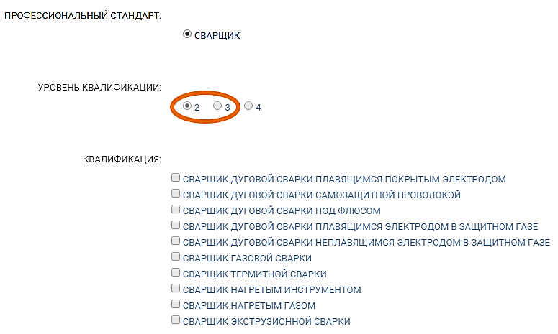
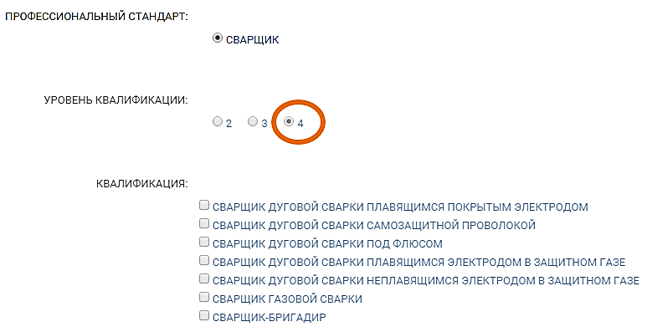
Выбор уровня квалификации определяет
список заявляемых квалификаций
Можно заявиться на несколько
квалификаций, НО только в рамках
одного профессионального стандарта
и одного уровня квалификации.

Slide 32
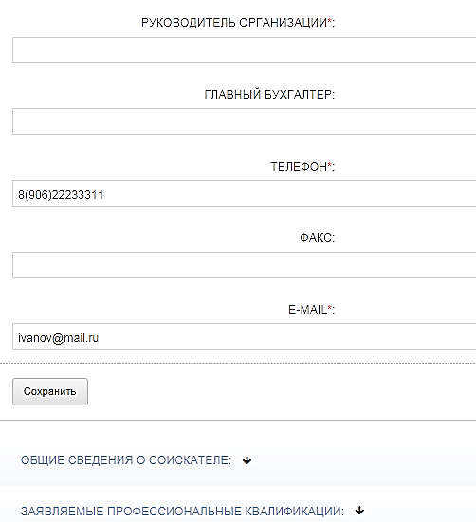
Работа с заявлениями
* - обязательные поля
для заполнения

Slide 33
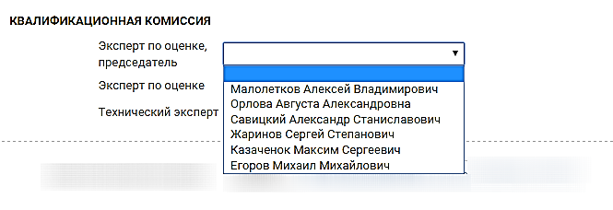
Формирование квалификационной комиссии

Slide 34
Теоретический экзамен
1
2
3
«1»

Slide 35
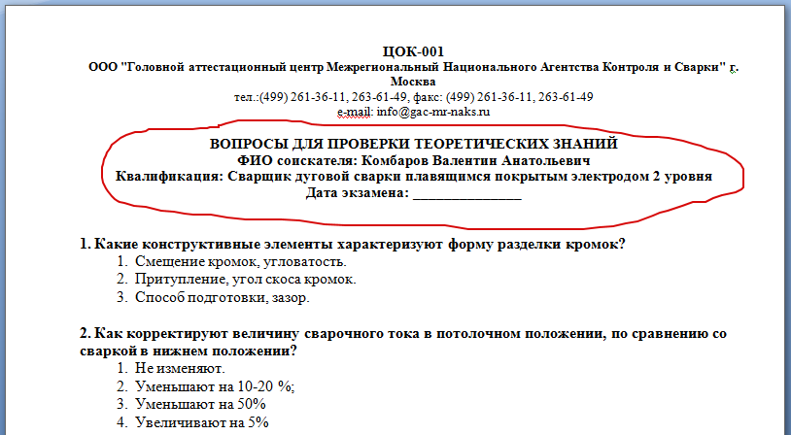
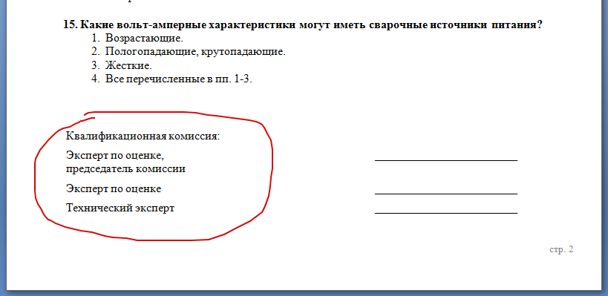
Экзаменационный лист

Slide 36
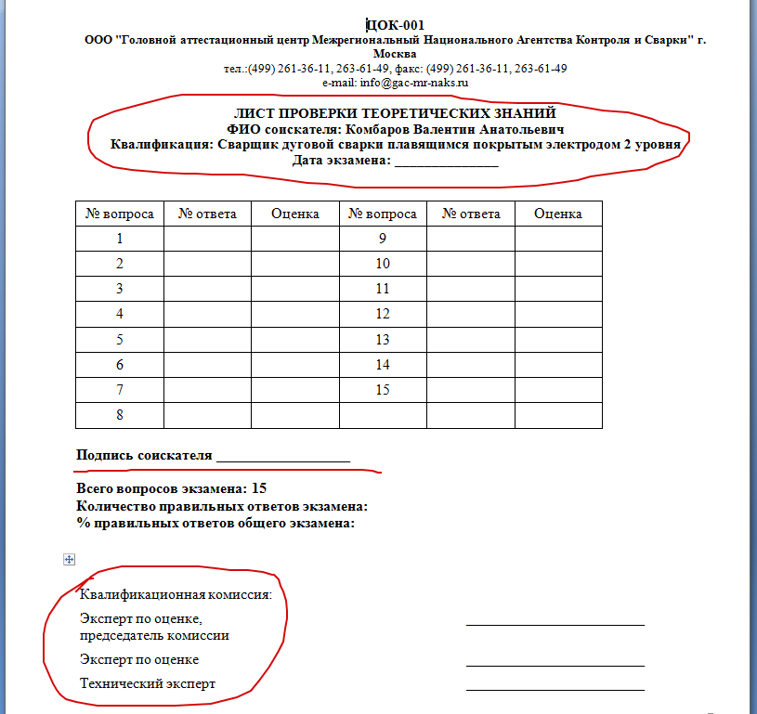
Лист проверки

Slide 37
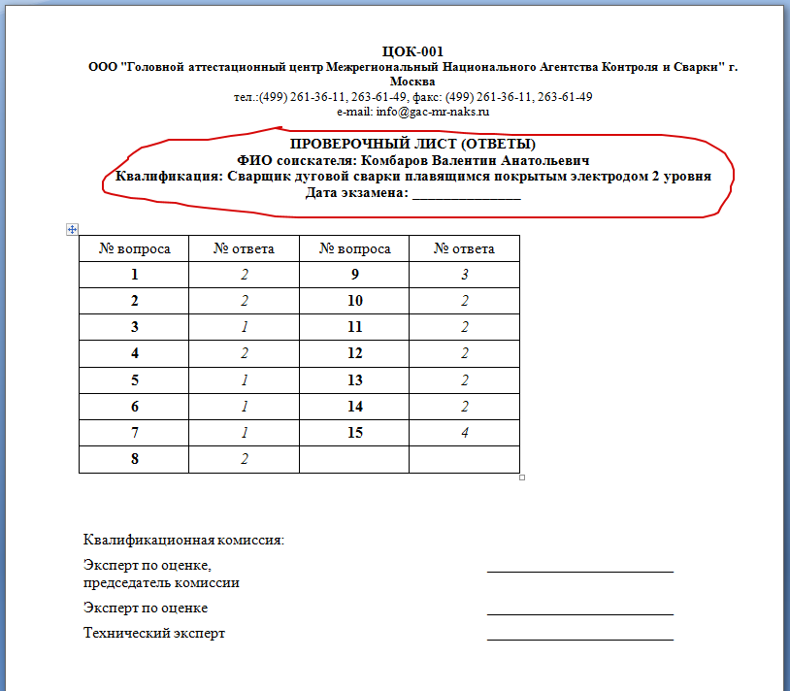
Ответы

Slide 38
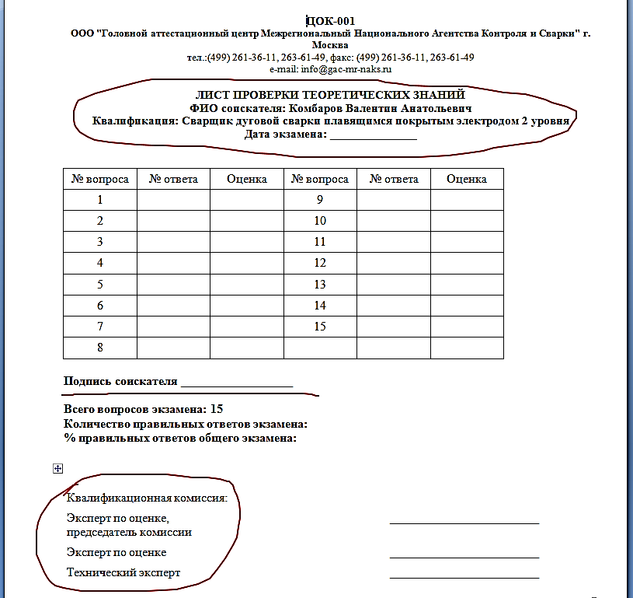

Slide 39
Единая база оценочных средств (практическая часть профессионального экзамена)
НАКС
01-00013-2-00001-(141 Т BW 8 S t3.6 D60 PF ss nb)-ТК
характеристика оценочного средства
порядковый номер оценочного средства (по данной квалификации)
уровень квалификации
Наименование профессиональной квалификации: «Сварщик дуговой сварки
неплавящимся электродом в защитном газе»
СПК в области сварки

Slide 40
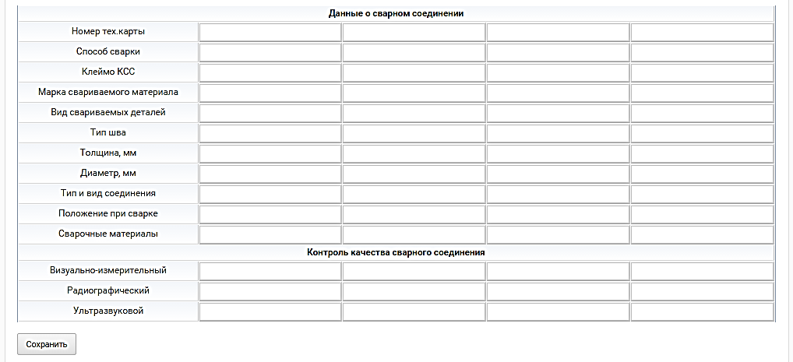
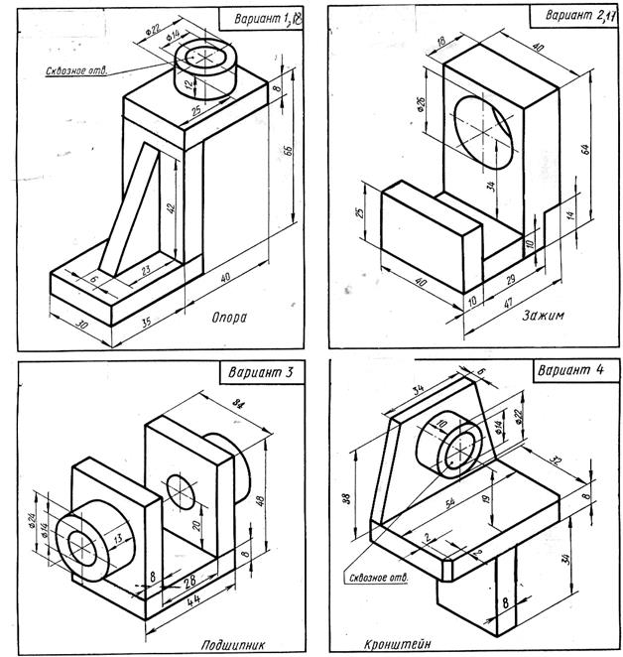
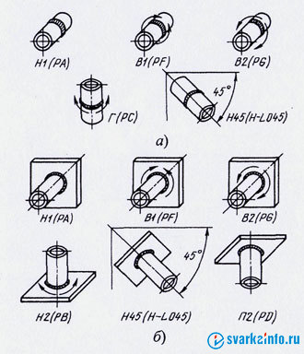
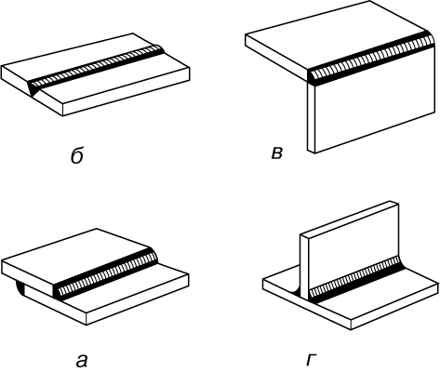
Практический экзамен

Slide 41
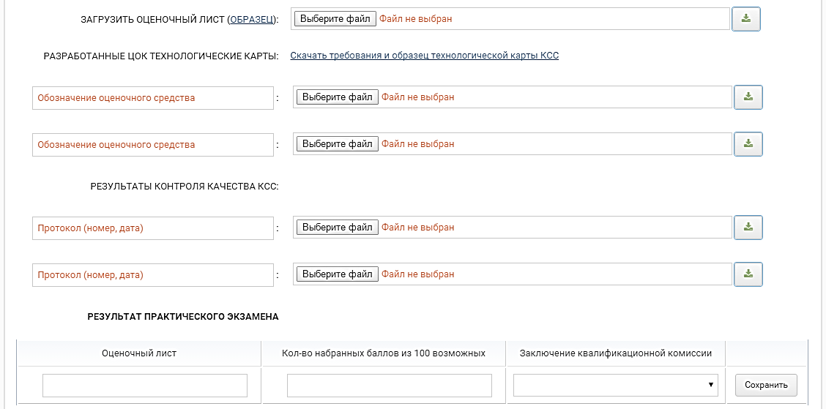
Документы и результаты практического экзамена
Notes:
Заменить загрузить на подготовить

Slide 42
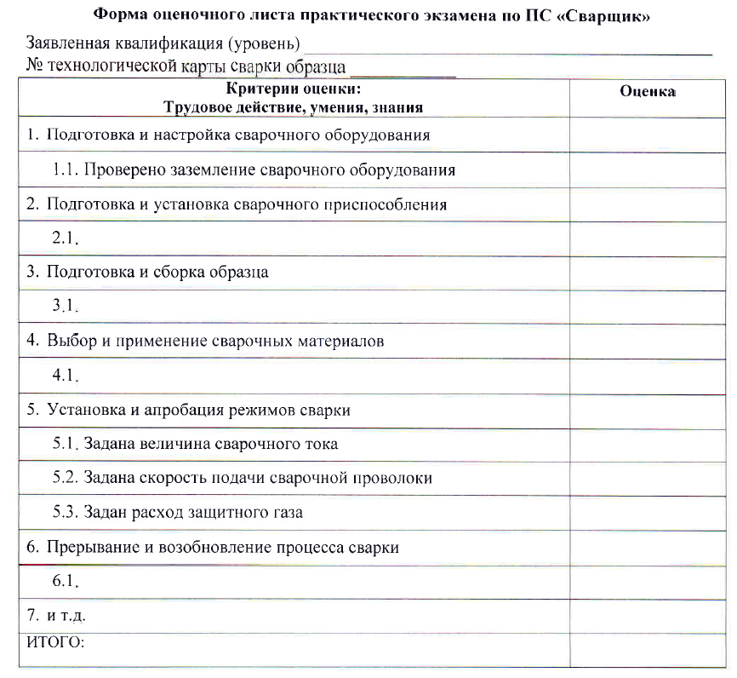
Соискатель: -------------------------------------
Notes:
Добавить подпись соискателя!

Slide 43
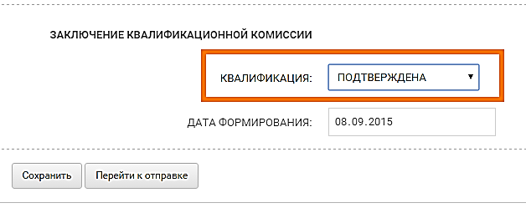
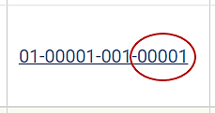
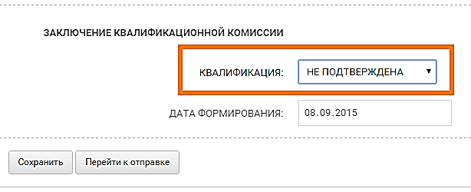
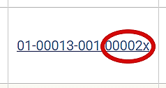
Результаты оценки квалификации и формирование Заключения
1
На вкладке «Заключения и Свидетельства»
2
На вкладке «Заключения и Свидетельства»

Slide 44
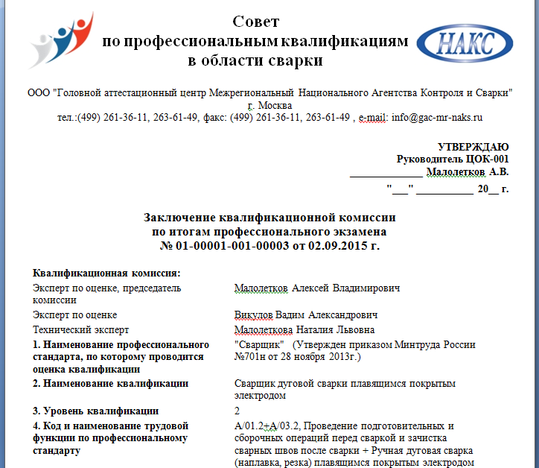
Формирование заключения квалификационной комиссии
НАКС

Slide 45
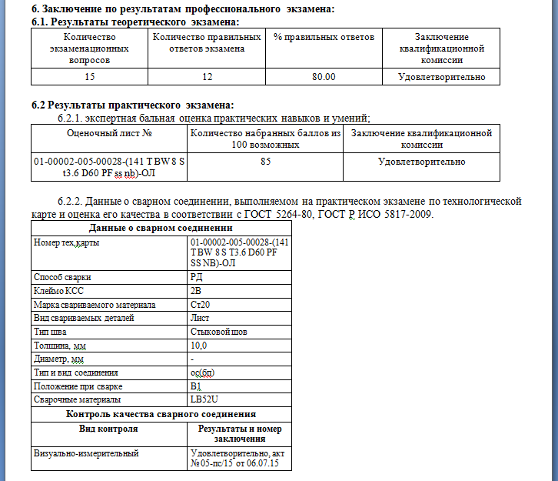
Формирование заключения квалификационной комиссии
НАКС

Slide 46
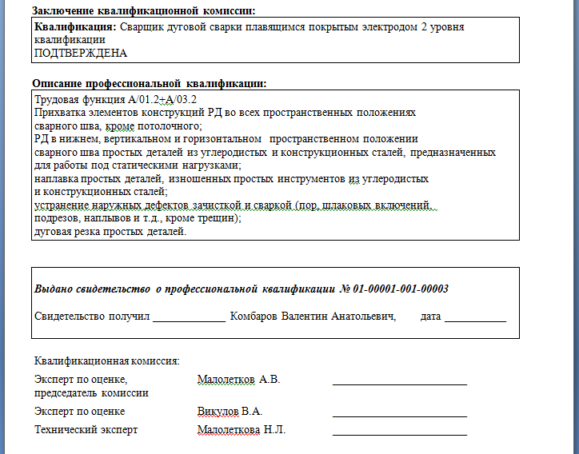
Формирование заключения квалификационной комиссии
НАКС

Slide 47
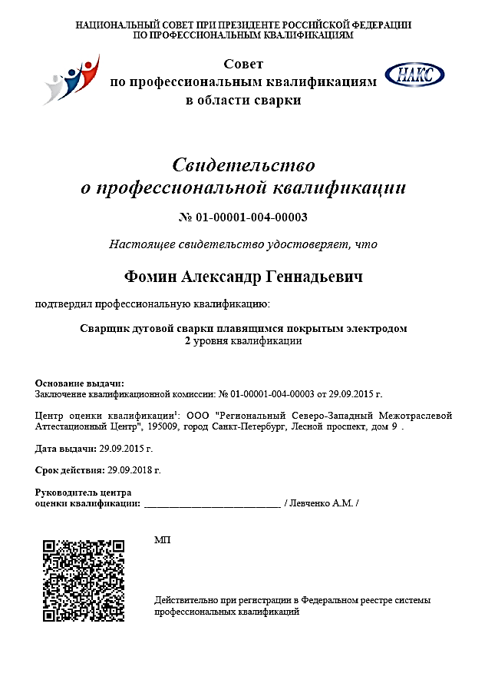
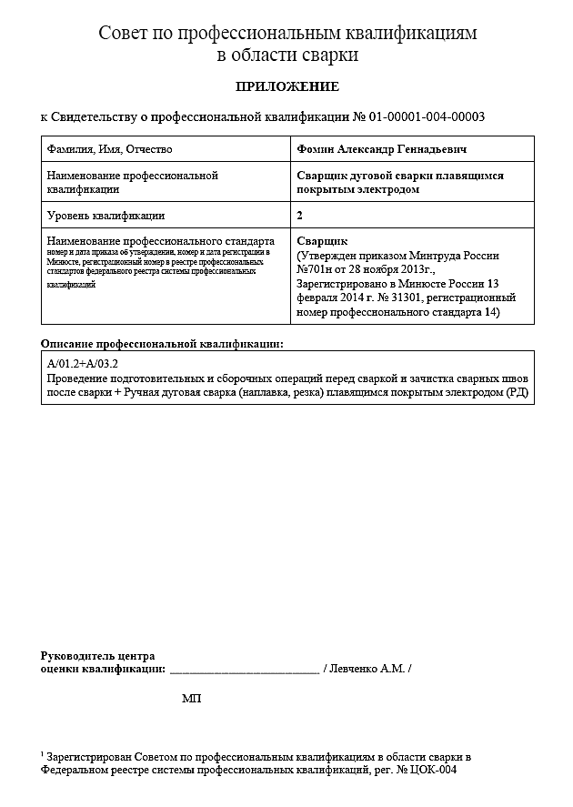
Формирование Свидетельства о профессиональной квалификации
НАКС

Slide 48
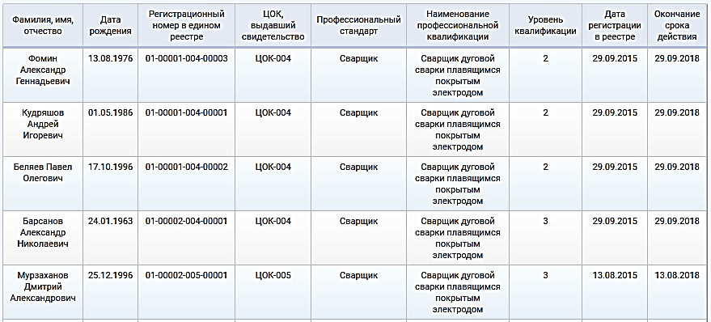
Реестр свидетельств о профессиональной квалификации
НАКС

